Slide 1





Tipps und Unterstützung für die Erstellung eines BO-Konzepts

Slide 2

Agenda
  01 Warum braucht es ein BO-Konzept?
  02 Welche Vorgaben gibt es für ein BO-Konzept?
  03 Welche Anforderungen sollte ein BO-Konzept erfüllen?
    Personelle Ressourcen müssen berücksichtigt werden!
    Welche formalen Kriterien sollten erfüllt werden?
    Welche inhaltlichen Kriterien sollten erfüllt werden?
  04 Welche technischen Umsetzungsmöglichkeiten gibt es?

Slide 3
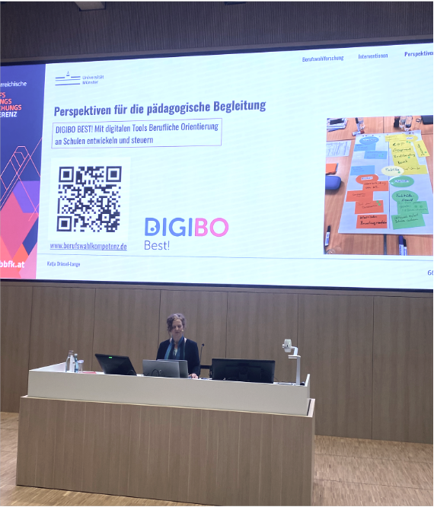
01 Warum braucht es ein BO-Konzept?
Besonders bedeutsam ist, dass Berufsorientierung als Schulentwicklungsaufgabe verstanden werden muss
(Butz, 2008)
Berufsorientierung wird häufig als eine Sammlung einzelner Maßnahmen wahrgenommen; ein BO-Konzept versucht, diese Maßnahmen zu rahmen
Wichtig ist das Zusammenspiel der Ebenen des Unterrichts, des Personals und der Schulorganisation
(Driesel-Lange et al. 2011, Driesel-Lange et al. 2010)
Es braucht einen transparenten Konsens über die Maßnahmen der Berufsorientierung

Slide 4

02 Welche Vorgaben gibt es für ein BO-Konzept?
Der Runderlass des Ministeriums von 2020 definiert die
für den Prozess der Beruflichen Orientierung verpflichtenden Elemente
Die konkretisierenden Hinweise zum Curriculum vom MSB von 2019 beschreiben: „Das BO-Curriculum soll Berufliche Orientierung als Querschnitts- und Gemeinschaftsaufgabe für alle Lehrkräfte und alle Unterrichtsfächer in die Praxis der eigenen Schule integrieren (…).“
Im KAoA Handbuch 2020 heißt es weiter: „Berufliche Orientierung ist Teil der Allgemeinbildung (§2 SchulG) und in die Schulprogrammentwicklung jeder Schule integriert.“

Slide 5




03 Welche Anforderungen sollte ein BO-Konzept erfüllen?
Ein BO-Konzept
… sollte so kurz wie möglich, aber so lang wie nötig sein
Ein BO-Konzept
… sollte publizierbar sein für die externe Kommunikation.
Ein BO-Konzept
… muss mit vertretbarem Aufwand anpassbar und aktualisierbar sein
Die technische Umsetzung des
BO-Konzeptes
… sollte so einfach sein, dass alle Kolleg*innen damit arbeiten können

Slide 6
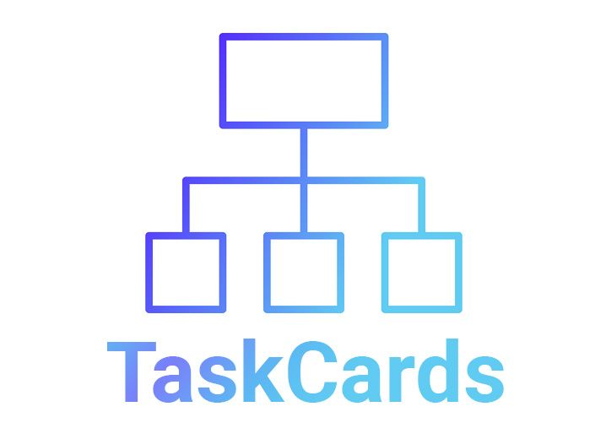


04 Welche technischen
Umsetzungsmöglichkeiten gibt es?
Praktische Vorlagen und einfachen Tools für produktivere Zusammenarbeit.
microsoft.com
Whiteboard-Tool für effektive Zusammenarbeit.
Entwickelt in Deutschland.
conceptboard.com
Onlineplattform für Bildungseinrichtungen.
100% konform zur DSGVO.
taskcards.de
weitere…

Slide 7
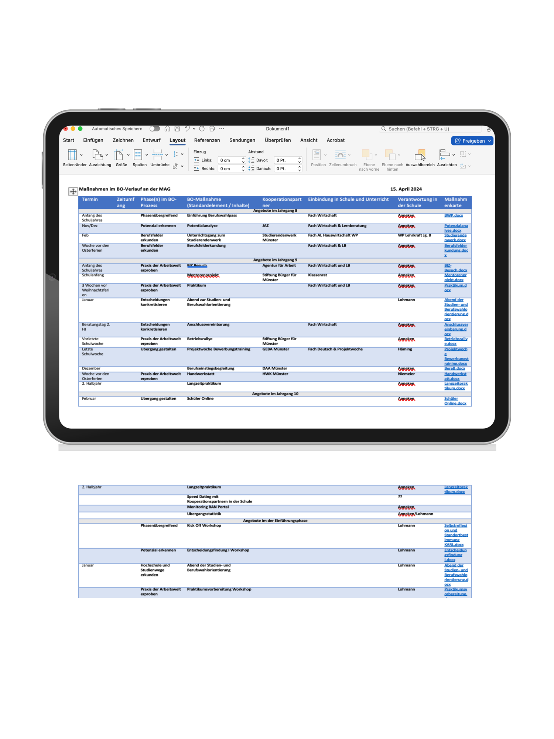
01 Umsetzung mit Word
Vorteile:
    Kann “jeder“ bedienen
    Kein spezielles Abo notwendig
Nachteile:
    Lässt sich nicht direkt veröffentlichen
    Einbindung weitere Medien begrenzt (Videos)

Slide 8
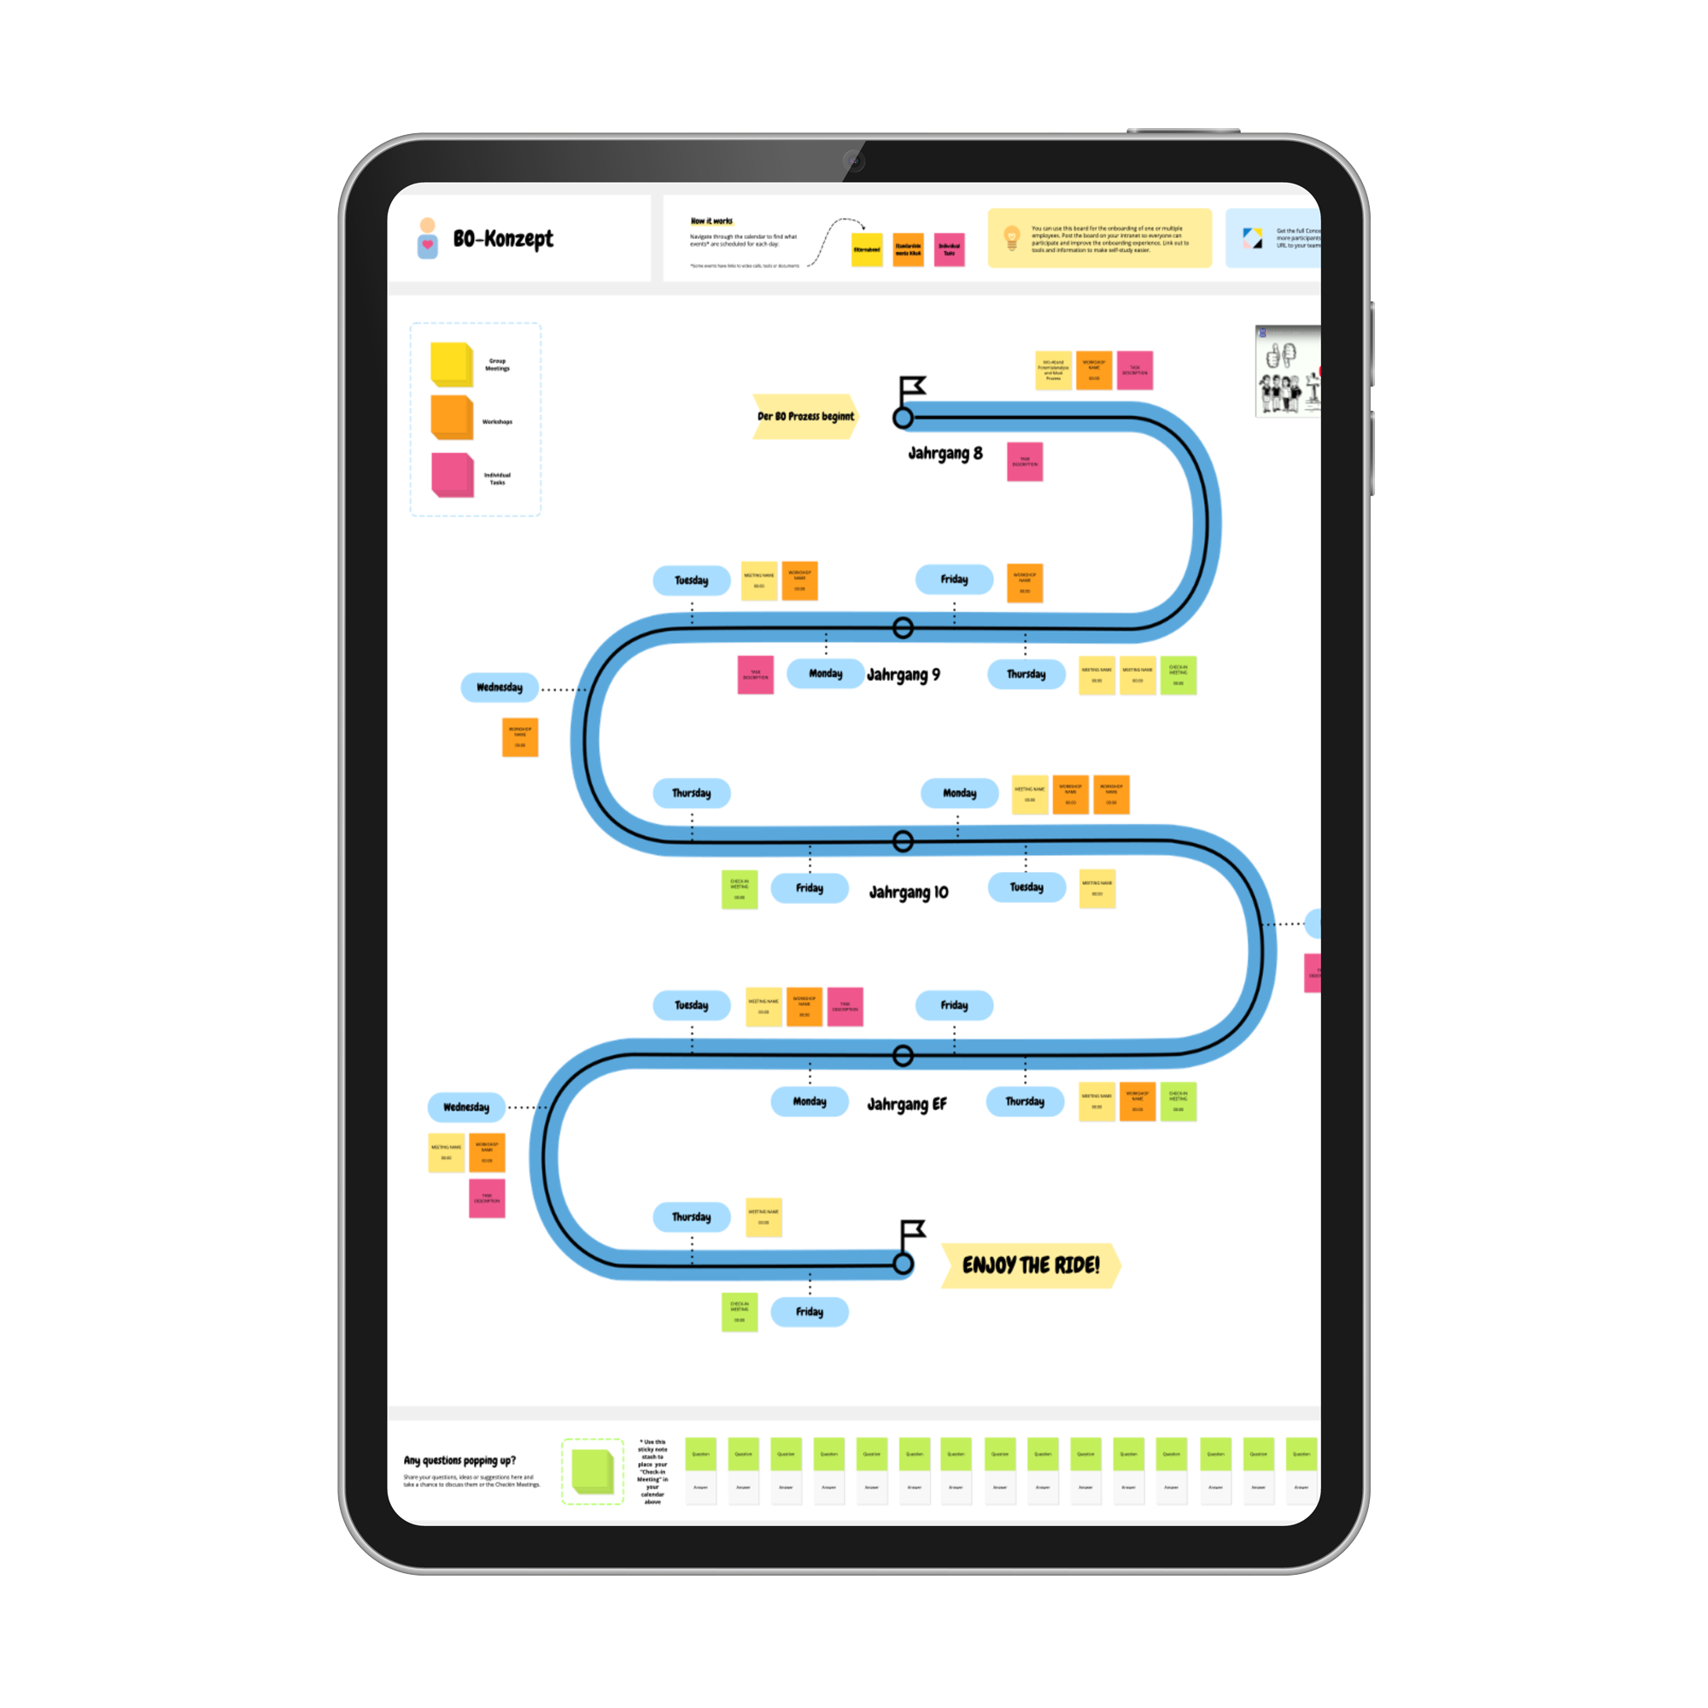
02 Umsetzung mit Conceptboard
Vorteile:
    Interaktiv
    Schöne Optik möglich
    Vielfältige Einbindungsmöglichkeiten
Nachteile:
    Vertiefendes Wissen zur Erstellung notwendig
    Abo-Kosten
    Keine Rechteeinstellungen möglich, um „Interna“ zu schützen, daher ggf. doppelte Sammlung nötig

Slide 9
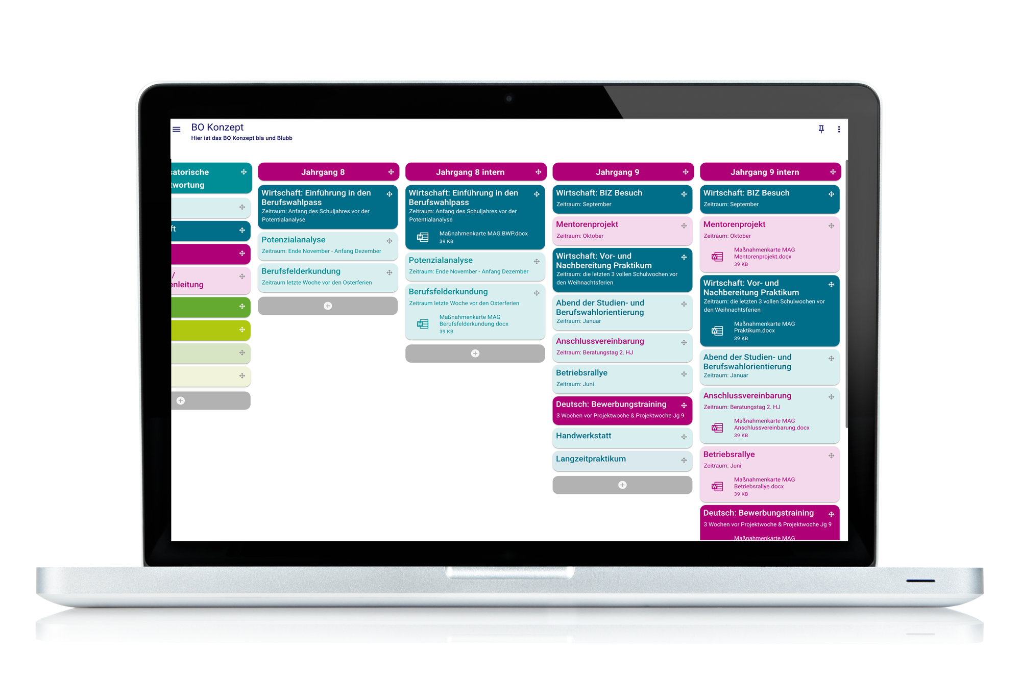
03 Umsetzung mit Taskcards
Vorteile:
    Interaktiv
    Vielfältige Einbindungsmöglichkeiten
    Rechte über verschiedene Links einstellbar
    “Zu bearbeiten“ weiterhin in Word möglich
Nachteile:
    Abo-Kosten
    Design nur bedingt anpassbar

Slide 10

03.1 Personelle Ressourcen müssen berücksichtigt werden!
Es ist geklärt, welche Personen oder Gruppen
für welche Aufgaben zuständig sind.
Es ist beschrieben, welche Personen am BO-Prozess
in welcher Weise mitwirken z.B.,
- Schulleitung
- BO-Team
- Beratungslehrkräfte
- Kollegium
- Berufsberatung (…).
(vgl. Bassot et al., 2014, Driesel Lange 2019)

Slide 11

03.2 Welche formalen Kriterien sollten erfüllt werden?
Wie kann ein Bezug zum Leitbild der Schule hergestellt werden?
Welche Prinzipien pädagogischen Handelns gehören zur Schule und damit auch in das Konzept?
Welche Anknüpfungen an die regionalen und lokalen Gegebenheiten
sind zu erwähnen? (Zusammensetzung der Schülerschaft, lokale Firmen und örtliche Besonderheiten)
Wie können wir Maßnahmen der Qualitätsentwicklung
beschreiben? Über welche Maßnahmen verfügen wir?
Wie kann das Curriculum Antworten auf die fünf „Ws“ geben.
? WAS wird WANN und WIE vermittelt?
? WOMIT wird es vermittelt und WER vermittelt es?
(vgl. Driesel Lange 2019)

Slide 12

03.3 Welche inhaltlichen Kriterien sollten erfüllt werden?
Sind die Maßnahmen miteinander verbunden?
Gibt es eine Kontinuität (jahrgangsübergreifend)?
Wird mit vielfältigen Methoden gearbeitet?
Gibt es eine Diagnostik zur Erfassung des
Entwicklungsstandes?
Welche Möglichkeiten der Individualisierung und der Berücksichtigung besonderer Aspekte sind gegeben?
(vgl. Driesel Lange 2019)

Slide 13
Literatur
Bassot, B., Barnes, A. & Chant, A. (2014). A Practical Guide to Career Learning and Development: Innovation in Careers Education 11-19. London: Routledge
​​
Butz, B. (2008). Berufsorientierung als Schulentwicklungsaufgabe. Das Setzen externer Impulse zur Verbreitung eines ganzheitlichen Verständnisses von Berufsorientierung. In G.-E. Famulla (Hrsg.), Berufsorientierung als Prozess. Persönlichkeit fördern, Schule entwickeln, Übergang sichern. S. 105-141. Baltmannsweiler: Schneider Hohengehren.
Driesel-Lange, K. (2019). Unveröffentlichtes Manuskript der Universität Münster.
Driesel-Lange, K., Hany, E., Kracke, N., Schindler, N. (2010). Konzepte und Qualitätsmerkmale schulischer Berufsorientierung an allgemein bildenden Schulen. In Sauer-Schiffler, U., Brüggemann, T., (Hrsg.), Der Übergang Schule – Beruf – Beratung als pädagogische Intervention. S. 157-176. Münster / New York / München / Berlin: Waxmann.

